Slide 1

CHÀO MỪNG CÁC THẦY CÔ VỀ DỰ GIỜ
MÔN: TOÁN
Giáo viên: NGUYỄN THÚY HÀ
Trường : Tiểu học An Thắng
Lớp : 3A

Slide 2





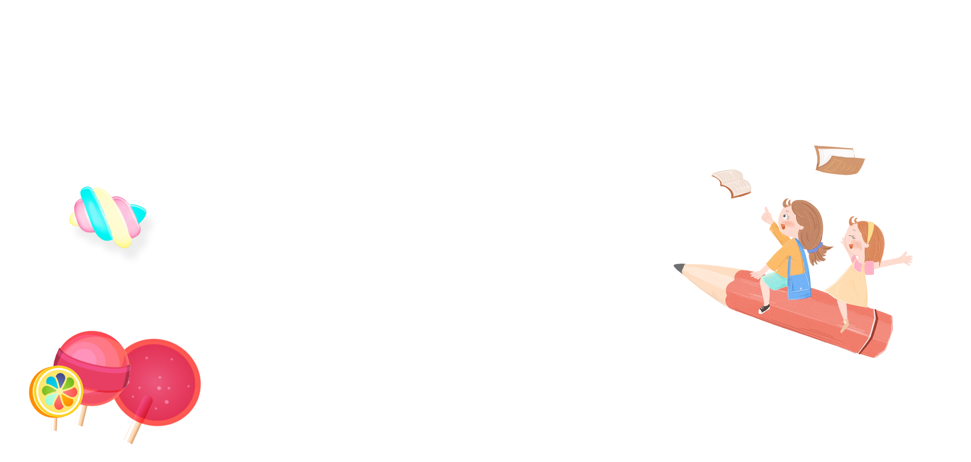



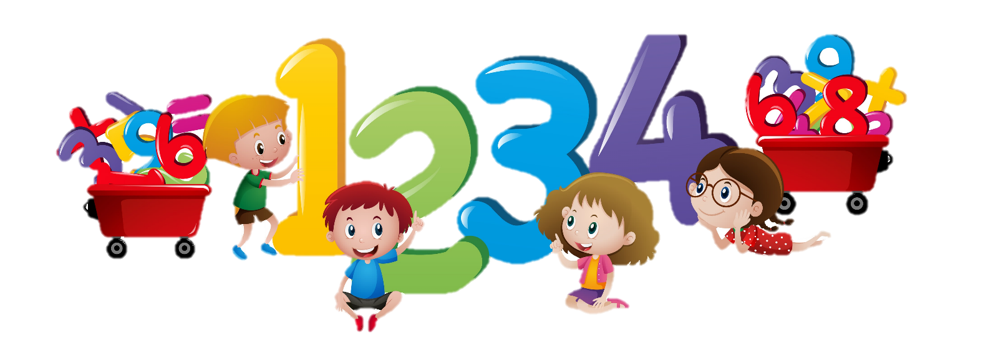

Slide 3


Tính
77
77
97
2
97
4
51
2
98
7
2
4
51
2
98
7
6
3
8
2
4
7
8
4
2
1
5
4
7
7
1
1
1
8
1
2
16
16
10
28
1
1
1
0

Slide 4
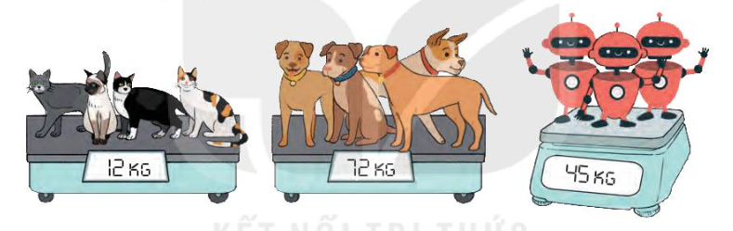
Số ?
Trong hình dưới đây, các con mèo có cân nặng bằng nhau, các con chó và rô-bốt cũng vậy.
Mỗi con mèo
cân nặng kg.
Mỗi con chó
cân nặng kg.
Mỗi rô-bốt
cân nặng kg.
3
18
15
?
?
?

Slide 5

Một lớp học có 29 học sinh. Mỗi bàn chỉ xếp chỗ ngồi cho 2 học sinh. Hỏi cần ít nhất bao nhiêu bàn cho lớp học đó?
Bài giải:
Ta có: 29 : 2 = 14 (dư 1)
Vậy cần ít nhất 15 bàn cho lớp học.
Đáp số: 15 bàn.

Slide 6

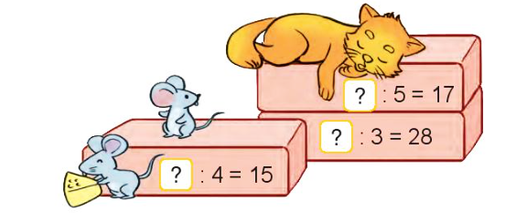
Tìm số bị chia
?
17 x 5 = 85
85
84
?
?
60
28 x 3 = 84
15 x 4 = 60

